Slide 1
Criptografía en .Net
Seguridad Asp.Net

Slide 2
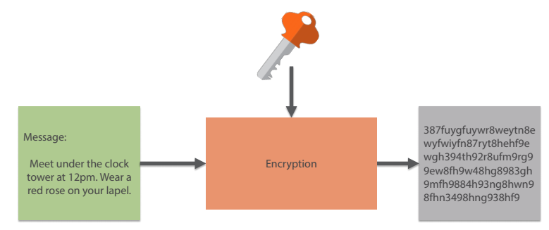
¿En qué consiste la criptografía?

Slide 3
Conceptos clave en seguridad
Confidencialidad
Integridad
Autenticidad
Autenticación

Slide 4
Números aleatorios criptográficos
¿Por qué los números aleatorios son tan importantes?
Los problemas de utilizar System.Random
Crear números aleatorios seguros con RNGCRyptoServiceProvider

Slide 5
¿Por qué los números aleatorios son tan importantes?
Se utilizan para generar claves de encriptación
Los números aleatorios basados en software no son siempre realmente números aleatorios
La aleatoriedad puede generarse a partir de la interacción humana
No es práctico utilizar números aleatorios para aplicaciones de servidor
Es necesario un hardware dedicado o bien un algoritmo diseñado con este fin específico

Slide 6
Los problemas de utilizar System.Random
System.Random es un generador de números seudo-aleatorios
Es necesario pasar un valor semilla inicial en el constructor
El valor semilla ha de ser distinto cada vez
System.Random es determinista y predecible

Slide 7
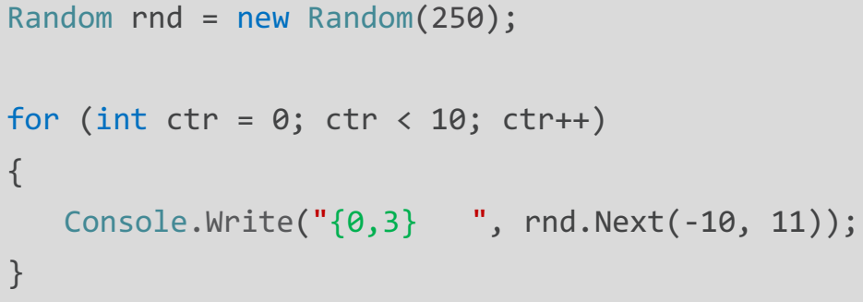
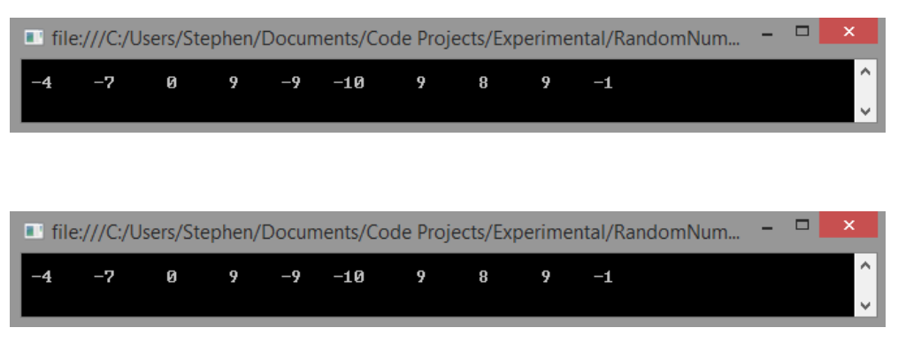
Los problemas de utilizar System.Random

Slide 8
Crear números aleatorios seguros con RNGCRyptoServiceProvider
Los números aleatorios son muy importantes en criptografía
Se utilizan para crear claves de encriptación y hashing
System.Random no se puede utilizar para crear aleatorios no deterministas
Es aconsejable utilizar RNGCryptoServiceProvider para generar números reales.
Sin embargo es mas lento que System.Random
Es un precio que vale la pena pagar para obtener claves de entriptación mas seguras

Slide 9
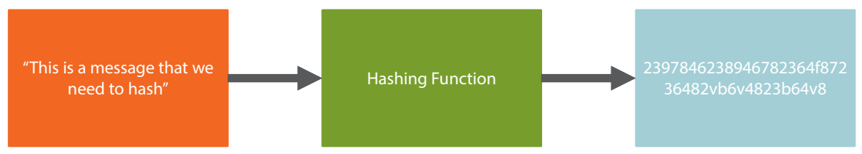
¿Qué es el Hashing?
Es un algoritmo que toma un bloque de datos arbitrario, lo pasa a través de una función hash o función resúmen y devuelve una cadena de tamaño fijo, el valor hash criptográfico.

Slide 10
Hasing: Cuatro características
Es fácil calcular el valor hash de cualquier mensaje
Es imposible generar un mensaje que tenga un determinado hash.
Es imposible modificar un mensaje sin cambiar el hash
Es imposible encontrar dos mensajes diferentes que tengan el mismo hash

Slide 11

Hashing: Una huella digital única

Slide 12
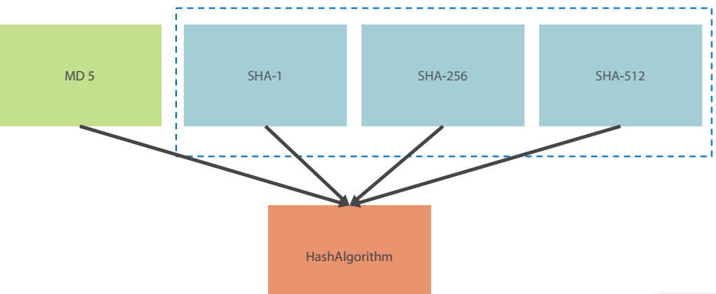
Algoritmos de Hashing

Slide 13
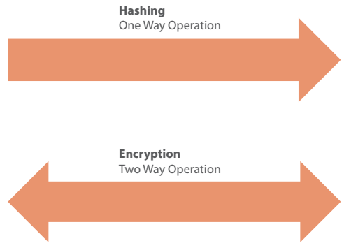
Diferencias entre Hashing y encripctación

Slide 14
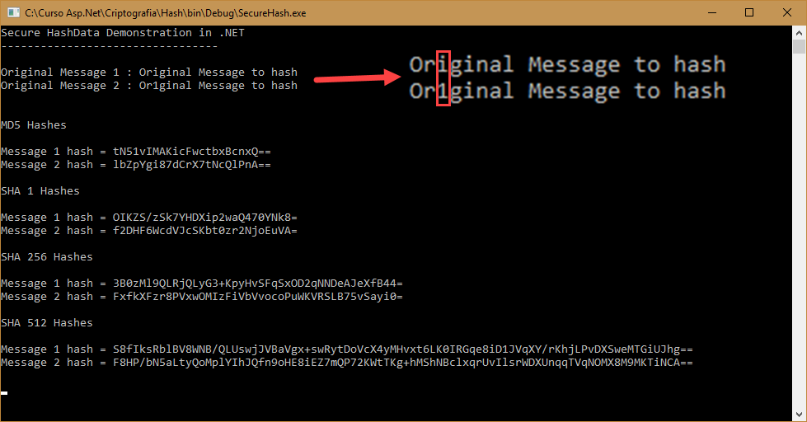
Demo: SecureHash

Slide 15
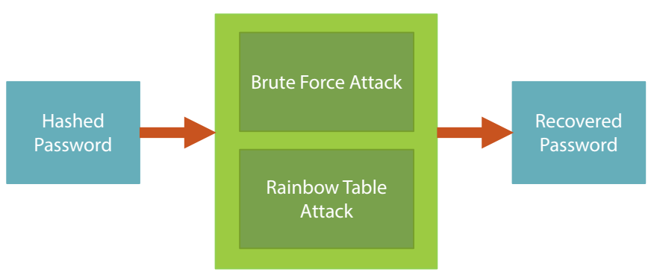
Encriptación de contraseñas mediante hashing

Slide 16
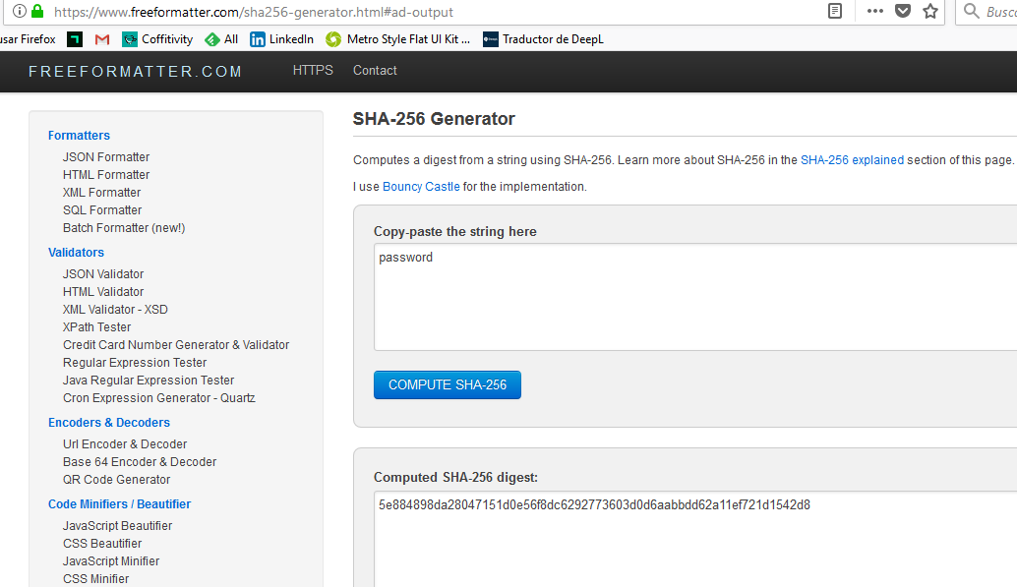
Obtener SHA-256

Slide 17
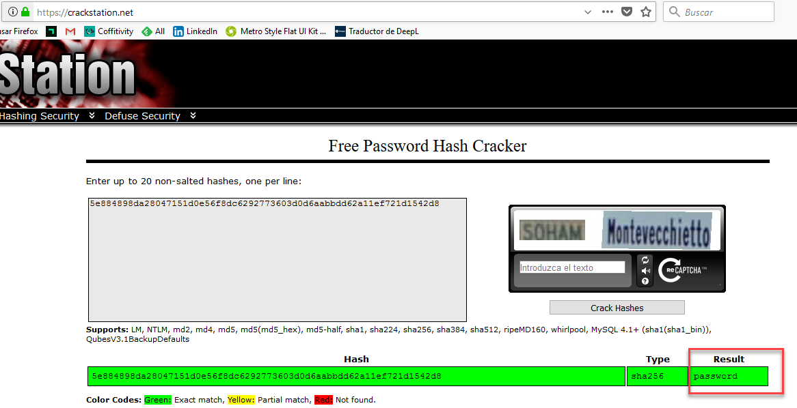
Obtener contraseña a partir de SHA-256

Slide 18
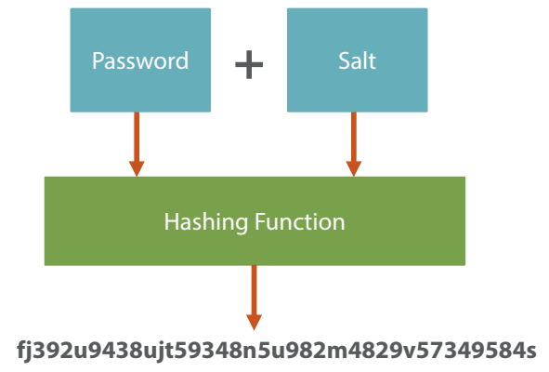
Salted Hashes para almacenar contraseñas

Slide 19
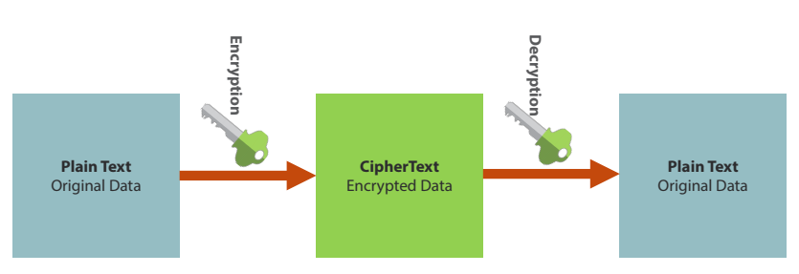
Que es la encriptación simetrica

Slide 20
Ventajas de la encriptación simetrica
Ventaja: Muy seguro
Ventaja: Relativamente rápido

Slide 21
Desventajas de la encriptación simétrica
Claves compartidas
Mayor daño si hay brecha de seguridad

Slide 22
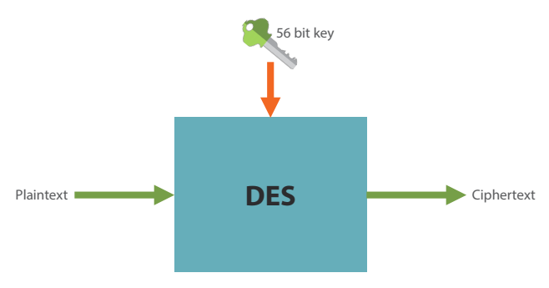
DES

Slide 23
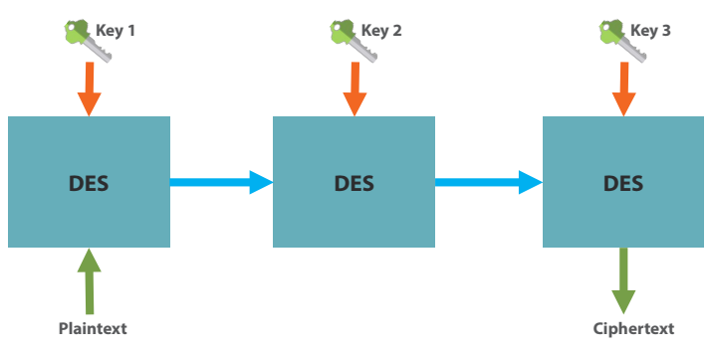
Triple DES

Slide 24
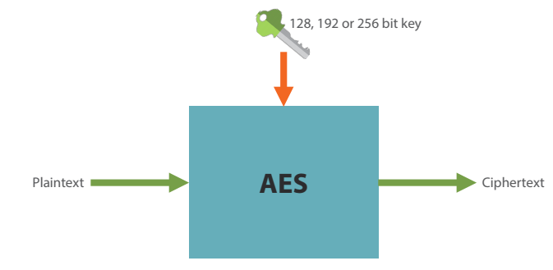
AES

Slide 25
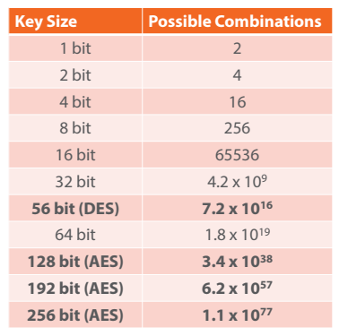
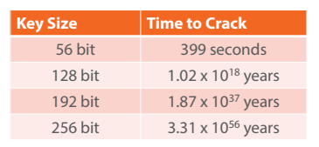
Cómo de seguro es AES

Slide 26
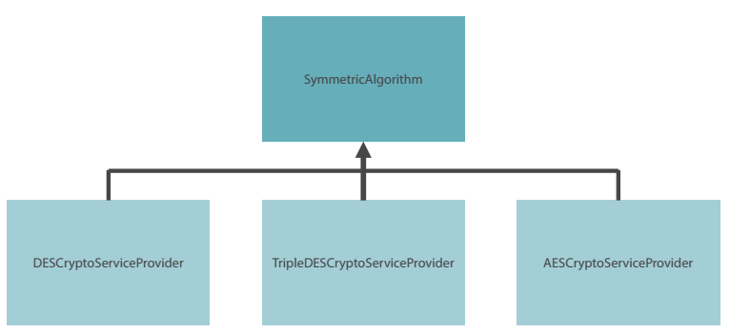
Bibliotecas .Net de encriptación simétrica

Slide 27
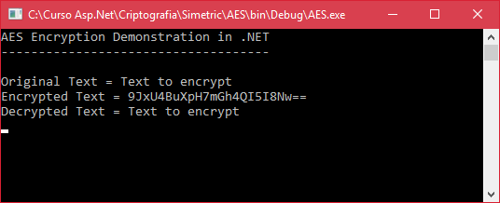
Demo: DES, Triple DES y AES

